Slide 1



BEECROWD
NA PRÁTICA
Como resolver problemas e enviar seu código

Slide 2
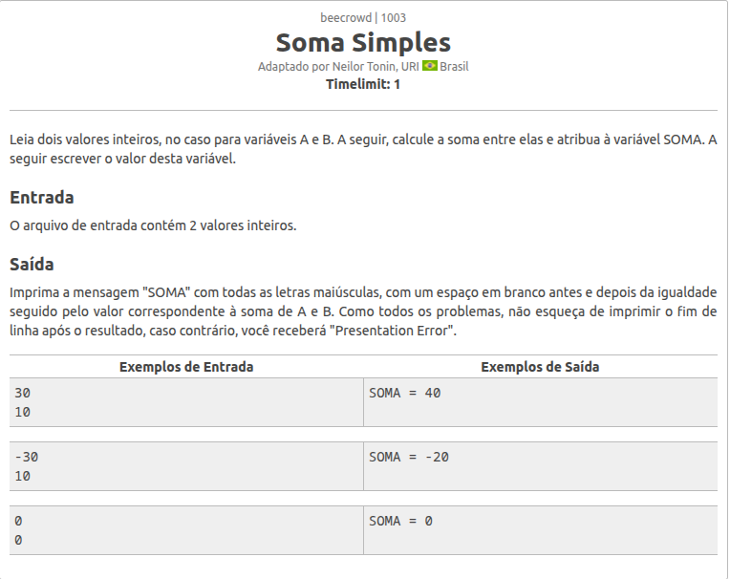
O QUE É O
BEECROWD?
Plataforma para praticar programação
Você resolve problemas
Seu código é corrigido automaticamente

Slide 3
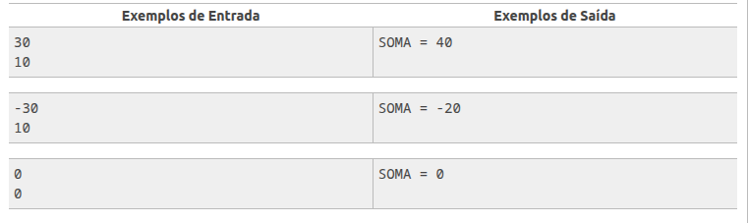
👉 COMO FUNCIONA?
📥 ENTRADA → 💻 CÓDIGO → 📤 SAÍDA → 🤖 CORREÇÃO
Seu código precisa ler os valores da entrada, processar esses dados e produzir exatamente a saída esperada.
No beecrowd, cada problema define:
quais dados você recebe (entrada)
o que você deve calcular
como a resposta deve ser exibida (saída)

Slide 4
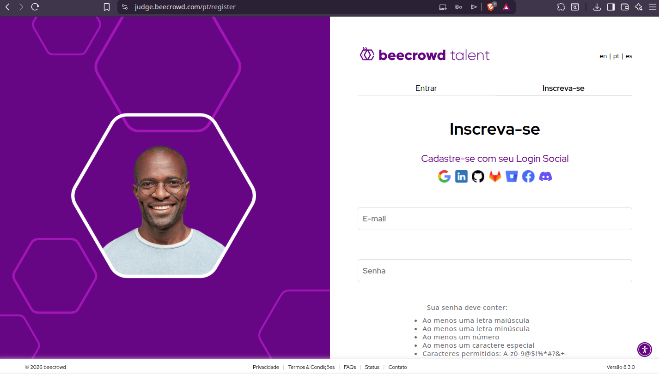
CRIANDO SUA CONTA
Acesse: judge.beecrowd.com/
Clique em “Inscreva-se”
Preencha seus dados

Slide 5
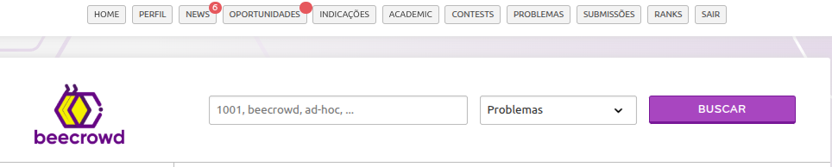
ACESSANDO A LISTA DE PROBLEMAS
1/3
NO MENU SUPERIOR, CLIQUE EM PROBLEMAS

Slide 6
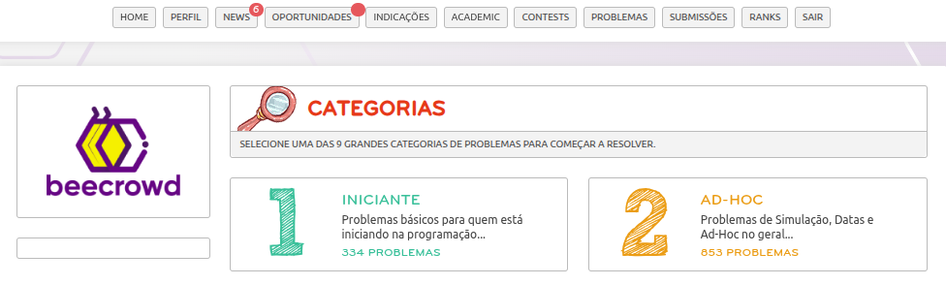
ACESSANDO A LISTA DE PROBLEMAS
2/3
EM CATEGORIAS, ESCOLHA ONDE COMEÇAR
AS CATEGORIAS ORGANIZAM OS PROBLEMAS POR NÍVEL E TIPO
PARA INICIANTES, COMECE PELA CATEGORIA INICIANTE
CLIQUE EM INICIANTE PARA VER OS PRIMEIROS EXERCÍCIOS

Slide 7
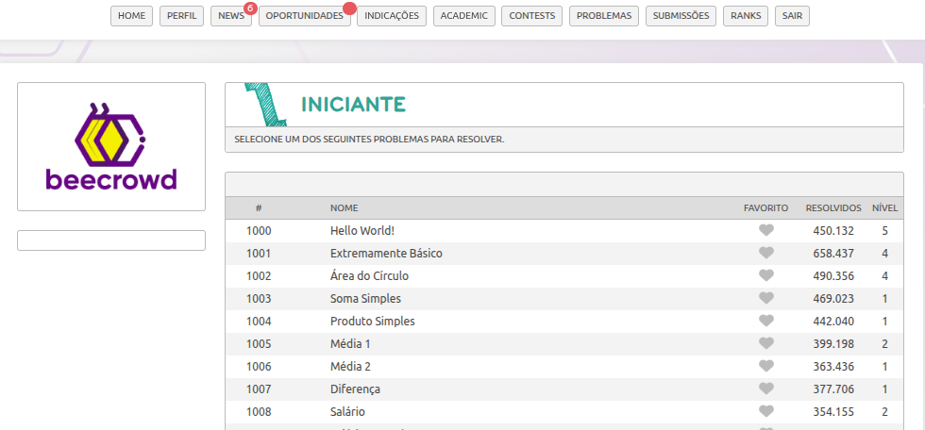
ACESSANDO A LISTA DE PROBLEMAS
3/3
AQUI ESTÃO OS PROBLEMAS DISPONÍVEIS.
CLIQUE EM UM PROBLEMA PARA ABRIR

Slide 8
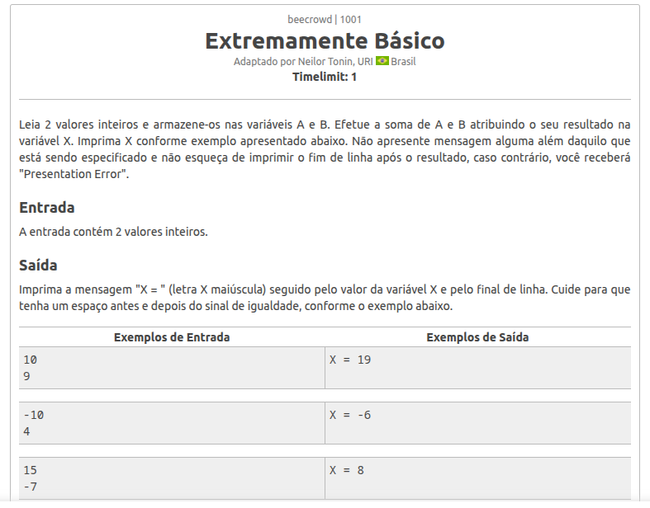
LENDO O PROBLEMA
LEIA O ENUNCIADO COM ATENÇÃO
IDENTIFIQUE OS DADOS DE ENTRADA
OBSERVE O FORMATO DA SAÍDA
ENTENDA O QUE O PROBLEMA PEDE

Slide 9
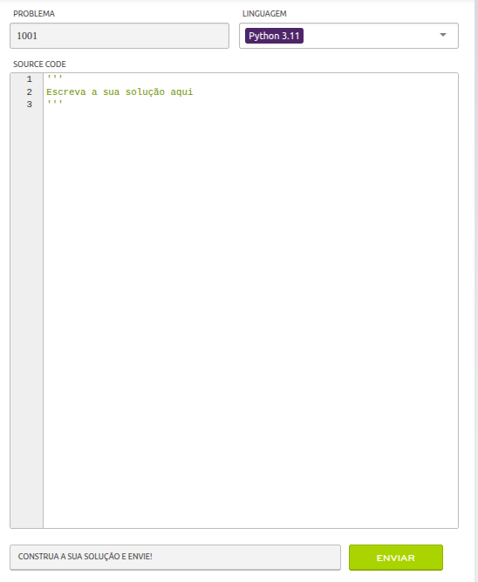
ESCREVENDO O CÓDIGO
AO LADO DIREITO DO PROBLEMA ESTÁ O CAMPO DE CÓDIGO
ESCOLHA A LINGUAGEM (EX: PYTHON)
ESCREVA SUA SOLUÇÃO E CLIQUE EM ENVIAR

Slide 10
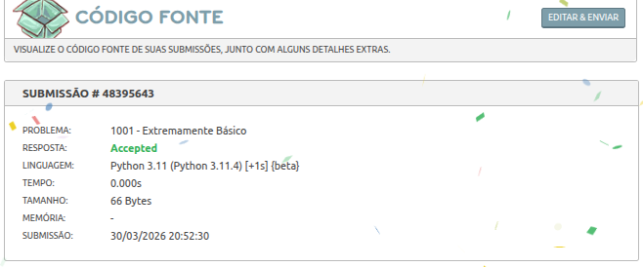
RESULTADOS DA SUBMISSÃO
1/4
QUANDO VOCÊ ENVIA SEU CÓDIGO, O SISTEMA TESTA AUTOMATICAMENTE SUA SOLUÇÃO COM VÁRIOS CASOS DE ENTRADA.
SE TUDO ESTIVER CORRETO, O RESULTADO SERÁ ACCEPTED, INDICANDO QUE SUA RESPOSTA ESTÁ CERTA. CASO CONTRÁRIO, O SISTEMA RETORNA UM ERRO, MOSTRANDO QUE ALGO PRECISA SER AJUSTADO NO SEU CÓDIGO.

Slide 11
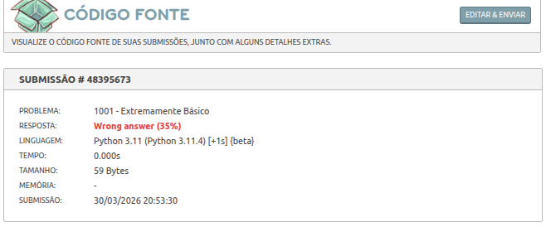
RESULTADOS DA SUBMISSÃO
2/4
QUANDO O RESULTADO É WRONG ANSWER, SIGNIFICA QUE SUA RESPOSTA NÃO CORRESPONDE EXATAMENTE AO ESPERADO PELO PROBLEMA. ISSO PODE ACONTECER MESMO QUANDO O CÁLCULO ESTÁ CORRETO, MAS O FORMATO DA SAÍDA ESTÁ DIFERENTE.
PEQUENOS DETALHES, COMO ESPAÇOS, LETRAS MAIÚSCULAS OU TEXTOS ADICIONAIS, PODEM FAZER COM QUE O SISTEMA CONSIDERE SUA RESPOSTA INCORRETA.

Slide 12
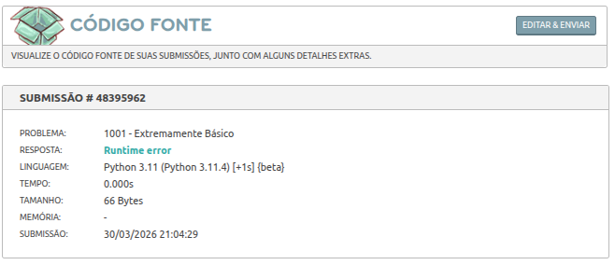
RESULTADOS DA SUBMISSÃO
3/4
QUANDO O RESULTADO É RUNTIME ERROR, SIGNIFICA QUE O PROGRAMA APRESENTOU UM ERRO DURANTE A EXECUÇÃO.
ISSO PODE ACONTECER POR DIVERSOS MOTIVOS, COMO DIVISÃO POR ZERO, USO DE VARIÁVEIS INEXISTENTES OU CONVERSÕES INVÁLIDAS.
NESSE CASO, O CÓDIGO NÃO CONSEGUIU TERMINAR CORRETAMENTE E PRECISA SER CORRIGIDO.

Slide 13
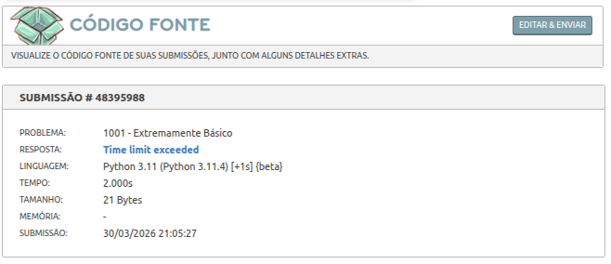
RESULTADOS DA SUBMISSÃO
4/4
QUANDO O RESULTADO É TIME LIMIT EXCEEDED, SIGNIFICA QUE O PROGRAMA DEMOROU MAIS TEMPO DO QUE O PERMITIDO PARA SER EXECUTADO. ISSO GERALMENTE ACONTECE QUANDO O CÓDIGO ENTRA EM LOOP INFINITO OU UTILIZA UMA SOLUÇÃO MUITO LENTA.
NESSE CASO, É NECESSÁRIO OTIMIZAR O CÓDIGO OU CORRIGIR A LÓGICA.

Slide 14

👉 AGORA É COM VOCÊ!
ACESSE A PLATAFORMA, ESCOLHA UM PROBLEMA E TENTE RESOLVER SOZINHO.
COMECE PELO PROBLEMA 1001 – EXTREMAMENTE BÁSICO E EVOLUA AOS POUCOS.
O APRENDIZADO ACONTECE NA PRÁTICA — QUANTO MAIS VOCÊ TENTA, MELHOR VOCÊ FICA.

